Slide 1
Психологическая готовность детей к школьному обучению
педагог-психолог
МДОУ «Детский сад №7» комбинированного вида г. Валуйки Белгородской области
Гордиенко Кристина Сергеевна

Slide 2
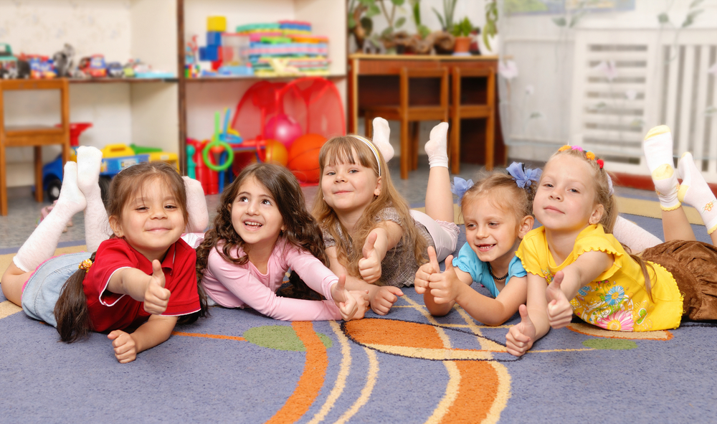
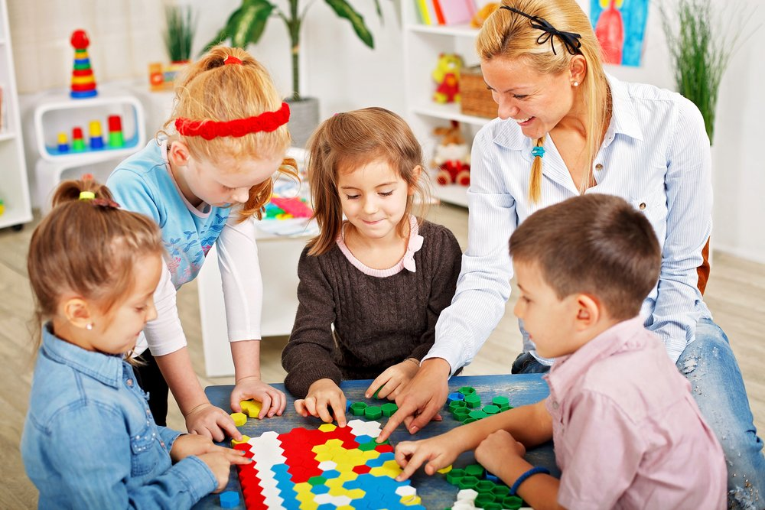
«Быть готовым к школе – не значит уметь читать, писать и считать. Быть готовым к школе – значит быть готовым всему этому научиться». доктор психологических наук, Л. А. Венгер

Slide 3
Что же такое психологическая готовность к школе и можно ли ее сформировать ?
Психологическая готовность - это необходимый и достаточный уровень психического развития ребенка для начала освоения школьной учебной программы в условиях обучения в группе сверстников
в играх,
в труде,
в общении со взрослыми и сверстниками,
в процессе формирования традиционных школьных навыков (письма, счета, чтения)
Составляющие психологической готовности:
Личностно-социальная готовность
Интеллектуальная готовность
Мотивационная готовность
Эмоционально-волевая готовность

Slide 4
Личностно - социальная готовность
У ребенка, поступающего в школу, должен быть определенный уровень познавательных интересов, готовность к изменению социальной позиции, желание учиться.
На рубеже 6 лет формируется внутренняя позиция школьника – эмоционально-благополучное отношение к школе, минимальное стремление к игровым и развлекательным (дошкольным) элементам деятельности, ребенок осознает необходимость учения, понимает ее важность и социальную значимость.
Чтобы успешно обучаться в школе, ребенок должен уметь строить адекватные системе обучения отношения со взрослыми, т.е. у него должна быть развита произвольность.
Ребенок должен уметь строить отношения со сверстниками.
Общение ребенка с детьми не должно отличаться особой
конфликтностью, к школьному возрасту он должен легко устанавливать
деловые контакты, относиться к сверстникам как к партнерам.

Slide 5
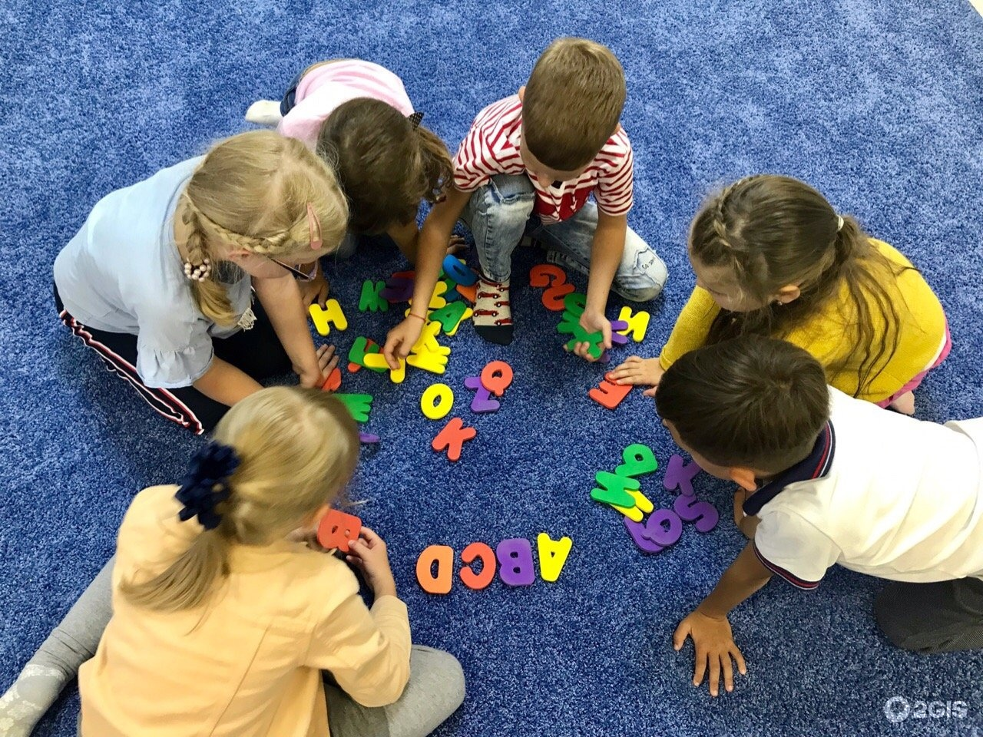
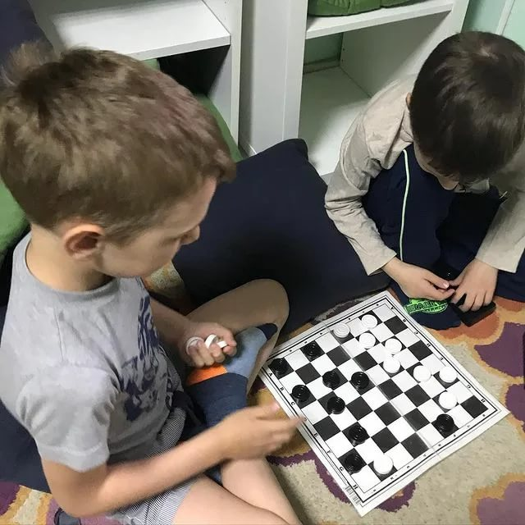
Эмоционально - волевая готовность
В школе ребенка ждет напряженный труд. От него потребуется делать не только то, что ему хочется, но и то, что требует учитель, школьный режим, программа.
Ребенок должен уметь:
контролировать свои эмоции и понимать эмоции других;
контролировать свои действия, подчиняя указанием взрослого;
регулировать свое состояние и поведение.

Slide 6
Мотивационная готовность
Мотивация учения - один из важнейших факторов, который обеспечивает успех в учебной деятельности. В случае несформированности мотивов к учению, ребёнок очень трудно привыкает к новым условиям, коллективу, учителю, недостаточно хорошо воспринимает школьный материал, что приводит к дезадаптации.
Мотивационная готовность к школьному обучению складывается из:
положительных представлений о школе;
желания учиться в школе, чтобы узнать много нового;
формированной позиции школьника.
Для формирования мотивационной готовности к школе необходимо:
поддерживать интерес ребенка ко всему новому, отвечать на его вопросы, давать новые сведения о знакомых предметах.
знакомить с основными атрибутами школьной жизни.
использовать загадки на школьную тему.
подбирать развивающие игры типа «Собери себе портфель в школу», «Разложи по порядку», «Что лишнее?».

Slide 7
Интеллектуальная готовность
Интеллектуальная готовность к школе – это уровень развития познавательной сферы психики. Он затрагивает такие психические функции, как: восприятие, внимание, память, мышление, речь.
Важно, чтобы ребенок к школе был умственно развит. Ребенок должен научиться сравнивать, обобщать, делать самостоятельные выводы, анализировать. Психологи установили, что ребенок 6 лет способен усвоить факты взаимодействия организма со средой, зависимости между формой предмета и его функцией, стремлением и поведением. Но достигает он этой способности только тогда, когда с ребёнком занимаются.

Slide 8
Важным показателем развития внимания является то, что в деятельности ребенка появляется действие по правилу – первый необходимый элемент произвольного внимания. Игры «Послушай и повтори», «Сделай так же» и др.
Память: К 7 годам ребенок должен знать очень многое из окружающего его мира. Помогут ему в этом познавательные беседы, чтение детских энциклопедий, заучивание стихов, разнообразные игры, но самое главное, чтобы это было приятно ребенку.
Для ребенка 6 – 7 лет вполне доступно такое задание - запомнить 10 слов, не связанных по смыслу. В первый раз он повторит от 2 до 5 слов. Можно называть слова еще раз и после 3 – 4 предъявлений ребенок обычно запоминает более половины слов. К 7 годам он может повторить уже все .
Мышление: совершенствуется наглядно-действенное мышление (манипулирование предметами), улучшается наглядно - образное мышление (манипулирование образами и представлениями). Например, дети этого возраста уже могут понять, что такое план комнаты. С помощью схематичного изображения комнаты дети могут найти спрятанную игрушку. Полезны игры«Найди клад», «Лабиринты». И начинают активно формироваться предпосылки логического мышления.

Slide 9
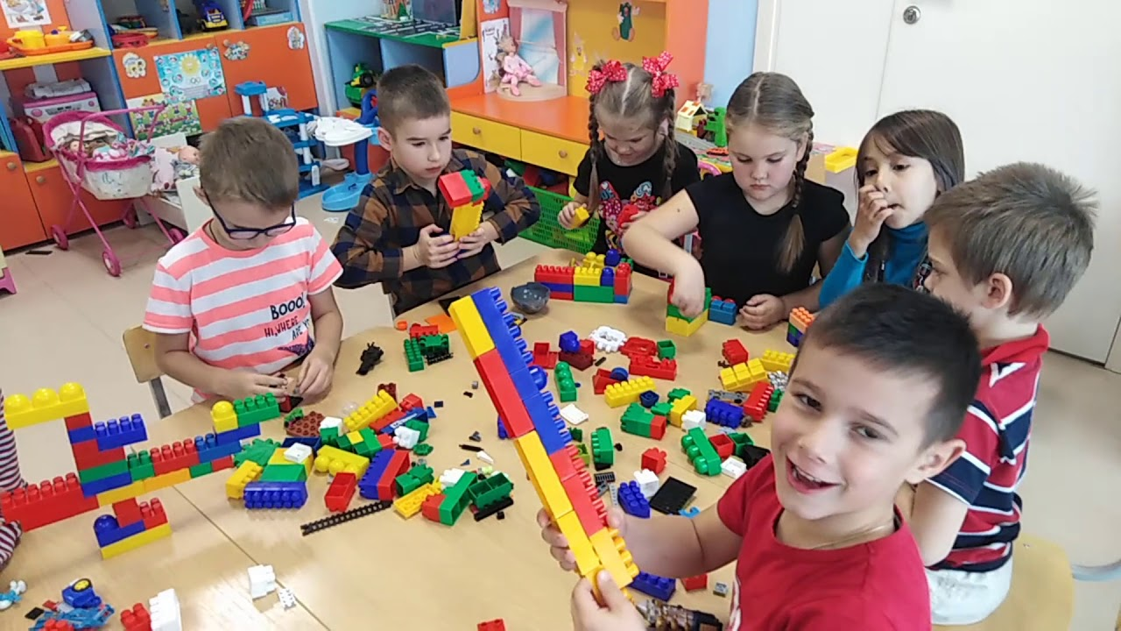
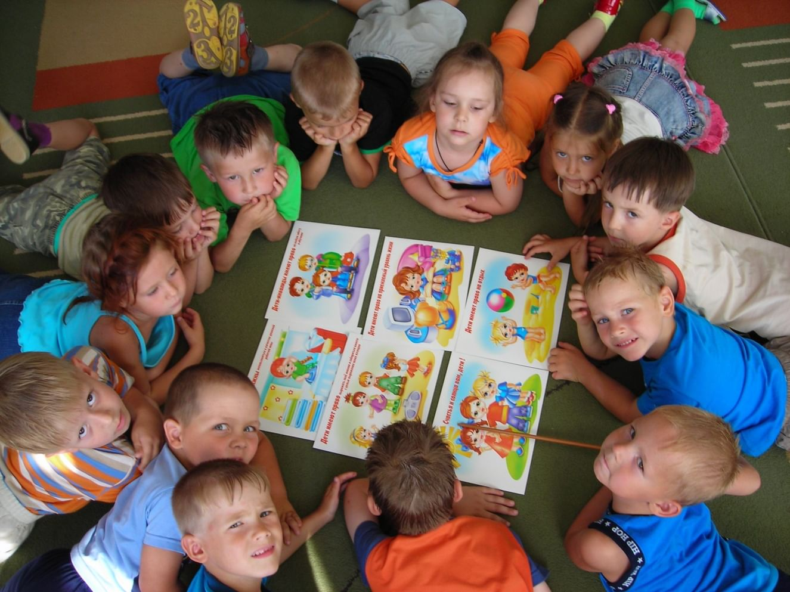
Воображение: становится активным –
произвольным. Воображение выполняет
еще одну роль – аффективно- защитную.
Она предохраняет растущую, легко
ранимую душу ребенка от чрезмерно
тяжелых переживаний.
Необходимым компонентом интеллектуальной
готовности является достаточно высокий уровень развития речи.

Slide 10
Психологическая подготовка детей к школе – дело сложное и ответственное,
и эффективность его определяется системным и комплексным развитием эмоционально-волевой, мотивационной, познавательной сфер ребёнка,
а также поддержкой и помощью родителей и педагогов.

